Slide 1
第二章 随机变量及其分布
随机变量
离散型随机变量的概率分布
随机变量的分布函数
连续型随机变量的概率密度
随机变量的函数的分布
返回主目录

Slide 2
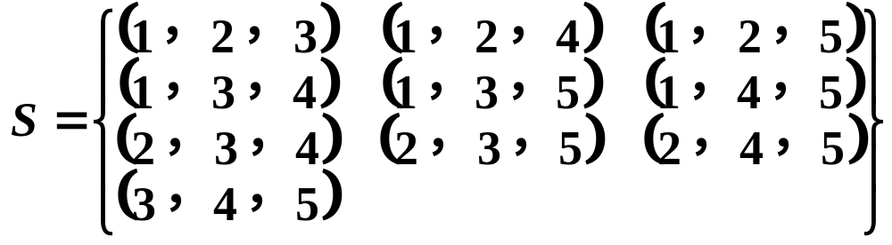
§1 随机变量
第二章 随机变量及其分布
§1 随机变量
一．随机变量的概念
例 1
袋中有3只黑球，2只白球，从中任意取出3只球，
观察取出的3只球中的黑球的个数．
我们将3只黑球分别记作1，2，3号，2只白球分别
记作4，5号，则该试验的样本空间为
返回主目录

Slide 3
例 1（续）
第二章 随机变量及其分布
§1 随机变量
我们记取出的黑球数为 X，则 X 的可能取值为1，2，3．
因此， X 是一个变量．
X 的取值情况可由下表给出：
返回主目录

Slide 4
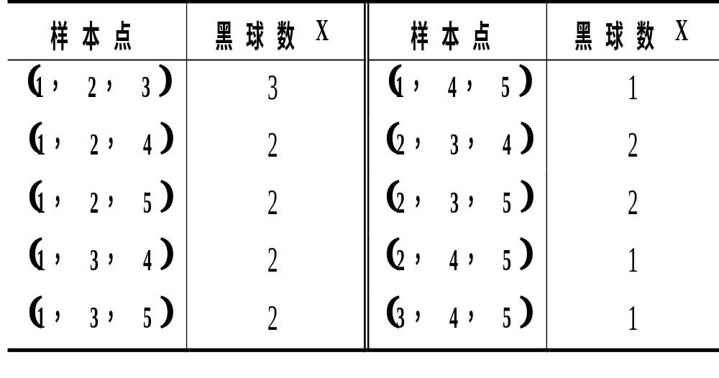
例 1（续）
第二章 随机变量及其分布
§1 随机变量
返回主目录

Slide 5

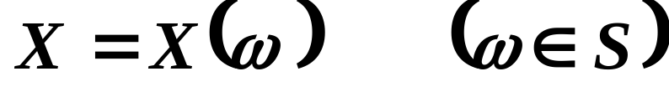
例 1（续）
第二章 随机变量及其分布
§1 随机变量
由上表可以看出， X 取什么值依赖于试验结果，即该随机试验的每一个结果都对应着变量 X 的一个确定的取值，因此变量 X 是样本空间 上的实值单值函数：
由于试验结果具有随机性，所以 X的取值
带有随机性。故，我们称 X 为随机变量．
返回主目录

Slide 6
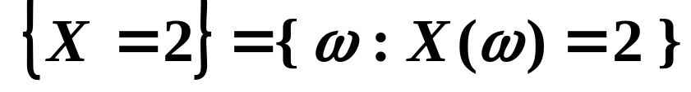
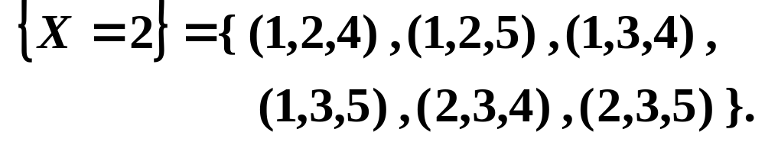
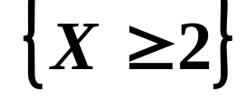
例 1（续）
第二章 随机变量及其分布
§1 随机变量
我们定义了随机变量后，就可以用随机变量的取值情况来刻划随机事件．例如
表示取出2个黑球这一事件，即
又如
表示至少取出2个黑球这一事件，等等．
返回主目录

Slide 7


随机变量的定义
第二章 随机变量及其分布
§1 随机变量
设E是一个随机试验，S是其样本空间．我们称样本
空间S上的实值单值函数
=
(
)
(
∈
)
X
X
e
e
S
为一个随机变量，如果对于任意的实数 X，集合
{
e
：
X
(
e
)
≤
x
}
=
{
X
≤
x
}
e
X
(
)
e
都是随机事件．
R
S

Slide 8
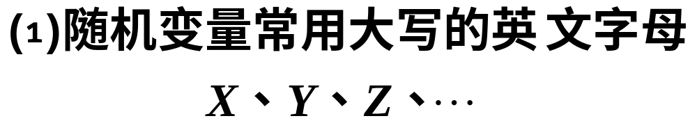
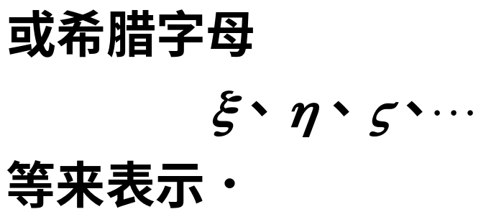
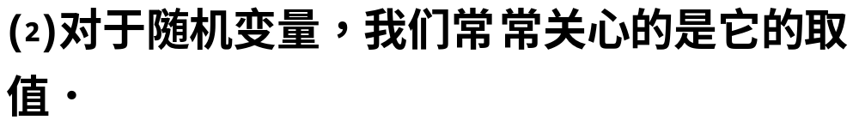
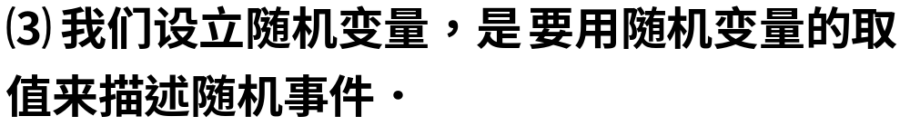
说 明
第二章 随机变量及其分布
§1 随机变量
返回主目录

Slide 9
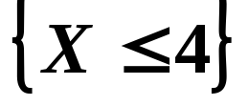
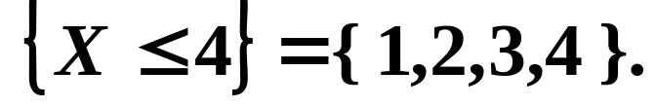
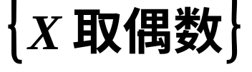
例 2
第二章 随机变量及其分布
§1 随机变量
掷一颗骰子，令：
X：出现的点数．
则 X 就是一个随机变量．它的取值为1，2，3，4，5，6．
表示掷出的点数不超过 4 这一随机事件；
即
表示掷出的点数为偶数这一随机事件．
返回主目录

Slide 10
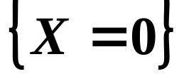
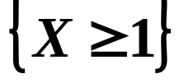
例 3
第二章 随机变量及其分布
§1 随机变量
一批产品有 50 件，其中有 8 件次品，42 件正
品．现从中取出 6 件，令：
X：取出 6 件产品中的次品数．
则 X 就是一个随机变量．它的取值为 0，1，2，…，6．
表示取出的产品全是正品这一随机事件；
表示取出的产品至少有一件次品这一随机事件．
返回主目录

Slide 11

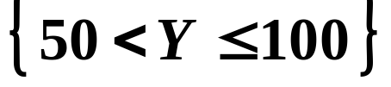
例 4
第二章 随机变量及其分布
§1 随机变量
上午 8:00～9:00 在某路口观察，令：
Y：该时间间隔内通过的汽车数．
则 Y 就是一个随机变量．它的取值为 0，1，…．
表示通过的汽车数小于100辆这一随机事件；
表示通过的汽车数大于 50 辆但不超过 100 辆这一随机事件．
注意 Y 的取值是可列无穷个！
返回主目录

Slide 12

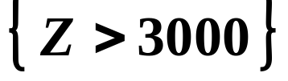

例 5
第二章 随机变量及其分布
§1 随机变量
观察某生物的寿命（单位：小时），令：
Z：该生物的寿命．
则 Z 就是一个随机变量．它的取值为所有非负实
数．
表示该生物的寿命不超过1500小时这一随机事
件．
表示该生物的寿命大于 3000小时这一随机事件．
注意 Z 的取值是不可列无穷个！
返回主目录

Slide 13
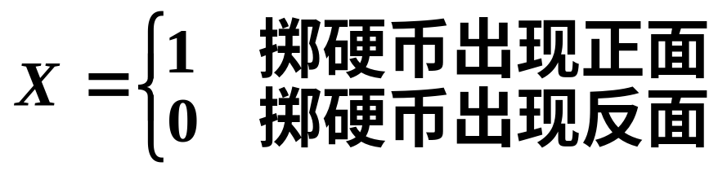
例 6
第二章 随机变量及其分布
§1 随机变量
掷一枚硬币，令：
则X是一个随机变量．
说 明
在同一个样本空间上可以定义不同的随机变量．
返回主目录

Slide 14
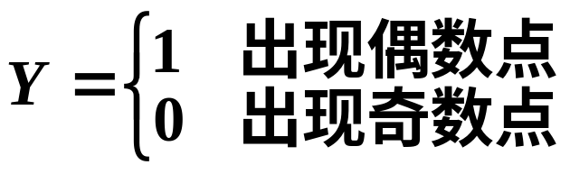
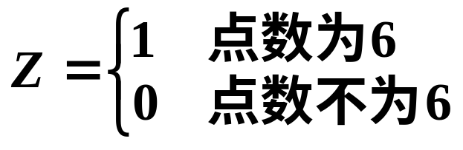
例 7
第二章 随机变量及其分布
§1 随机变量
掷一枚骰子，在例2中，我们定义了随机变量X表示
出现的点数．我们还可以定义其它的随机变量，例
如我们可以定义：
等等．
返回主目录

Slide 15
一.离散型随机变量的概念与性质
第二章 随机变量及其分布
§2离散型随机变量
离散型随机变量的定义
如果随机变量 X 的取值是有限个或可列无
穷个，则称 X 为离散型随机变量．
返回主目录

Slide 16
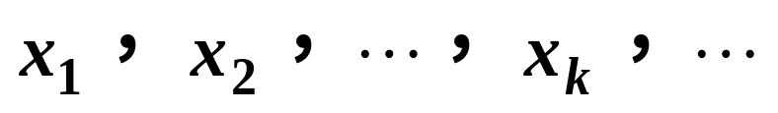
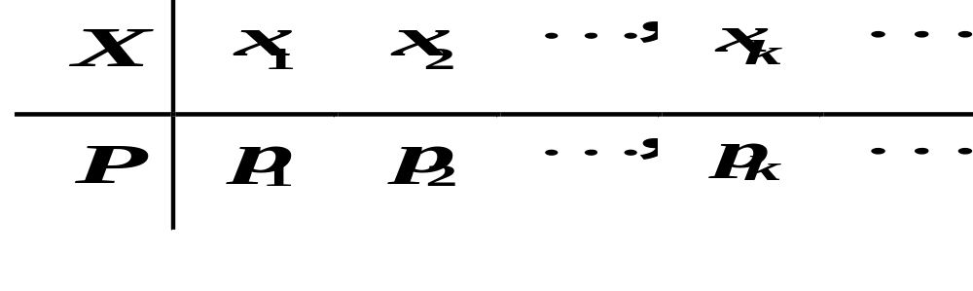
第二章 随机变量及其分布
离散型随机变量的分布律
§2 离散型随机变量
设离散型随机变量 X 的所有可能取值为
并设
则称上式为离散型随机变量 X 的分布律．
离散型随机变量 X 的分布律还可写成矩阵的形式．
返回主目录

Slide 17
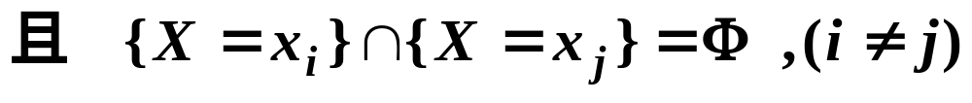
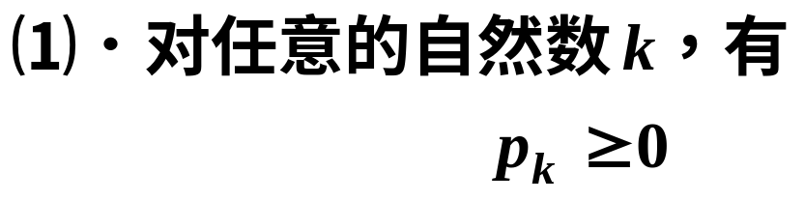
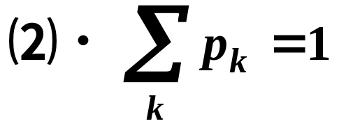
说 明
第二章 随机变量及其分布
§2离散型随机变量
1. 离散型随机变量可完全由其分布律来刻划．
即离散型随机变量可完全由其的可能以及 取这些值的概率唯一确定．
离散型随机变量分布律的性质:
返回主目录

Slide 18
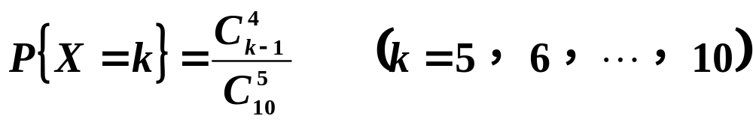
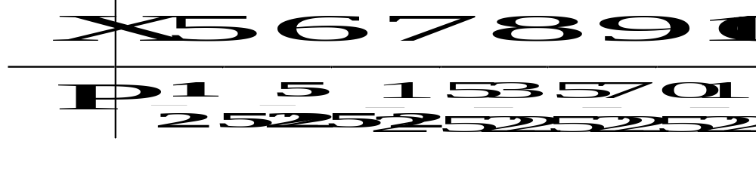
例 1
第二章 随机变量及其分布
§2离散型随机变量
从1～10这10个数字中随机取出5个数字，令：
X：取出的5个数字中的最大值．
试求 X 的分布律．
解： X 的取值为5，6，7，8，9，10． 并且
具体写出，即可得 X 的分布律：
返回主目录

Slide 19
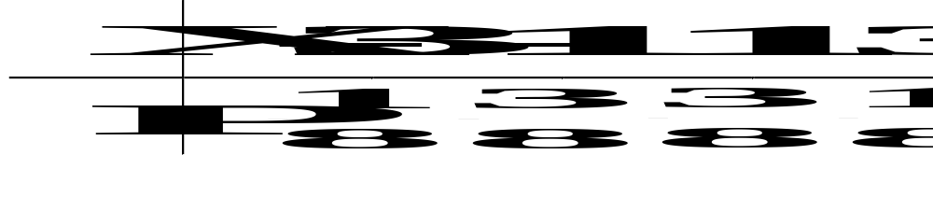
例 2
第二章 随机变量及其分布
§2离散型随机变量
将 1 枚硬币掷 3 次，令：
X：出现的正面次数与反面次数之差．
试求 X 的分布律．
解： X 的取值为-3，-1，1，3． 并且
返回主目录

Slide 20
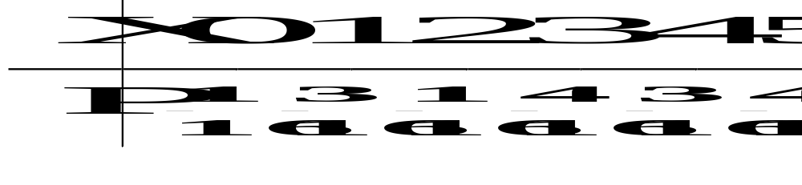
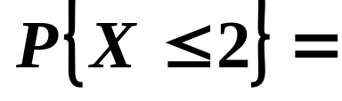
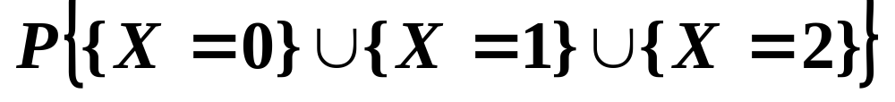
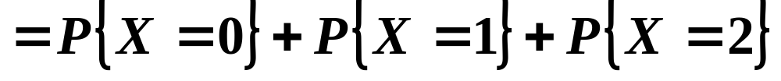
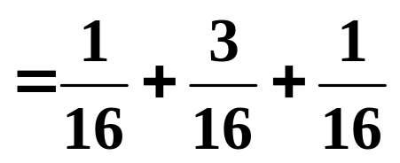
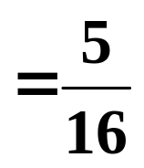
例 3
第二章 随机变量及其分布
（已知分布律，求随机变量落在某区间上的概率）
设离散型随机变量 X 的分布律为
则
返回主目录

Slide 21
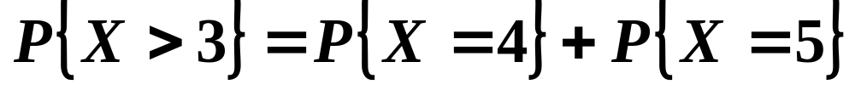
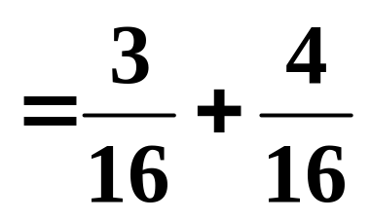
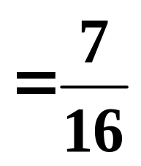
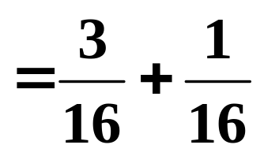
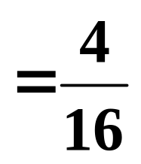
例 3（续）
第二章 随机变量及其分布
§2离散型随机变量
返回主目录

Slide 22
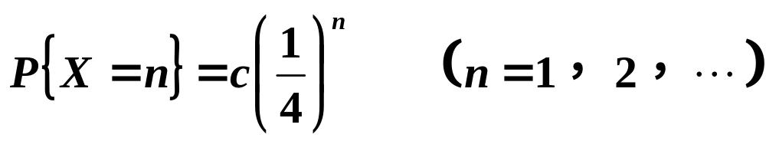
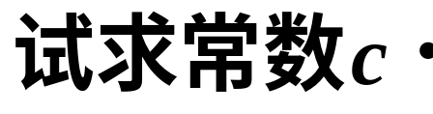
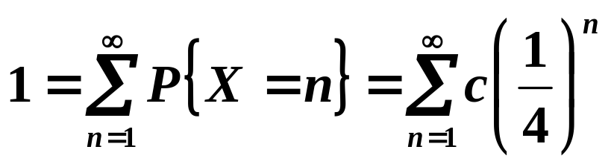
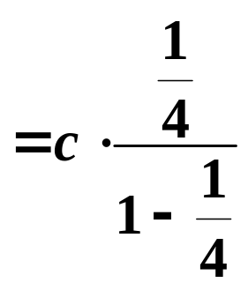
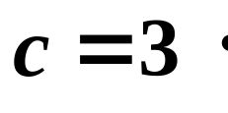
例 4
第二章 随机变量及其分布
设随机变量 X 的分布律为
§2离散型随机变量
解：由随机变量的性质，得
该级数为等比级数，故有
所以
返回主目录

Slide 23



第二章 随机变量及其分布
例 5
§2离散型随机变量
设一汽车在开往目的地的道路上需经过四盏信号灯，每盏信号灯以 1/2 的概率允许或禁止汽车通过. 以 X 表示汽车首次停下时，它已通过的信号灯的盏数，求 X 的分布律. (信号灯的工作是相互独立的).
P{X=3}=(1-p)³p

Slide 24
第二章 随机变量及其分布
例 5(续)
§2离散型随机变量
解： 以 p 表示每盏信号灯禁止汽车通过的概率，则 X 的分布律为：
X
p_{k}
0 1 2 3 4
p (1-p) p (1-p)²p (1-p)³p (1-p)⁴
或写成 P{X= k} = (1- p)^{k}p，k = 0,1,2,3
P{X= 4} = (1-p)⁴
返回主目录

Slide 25
第二章 随机变量及其分布
例 5(续)
§2离散型随机变量
以 p = 1/2 代入得：
X
p_{k}
0 1 2 3 4
0.5 0.25 0.125 0.0625 0.0625
返回主目录

Slide 26
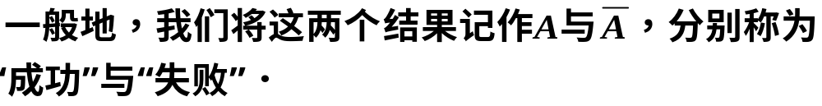
1 、贝努里（Bernoulli） 试验
第二章 随机变量及其分布
n重贝努里概型
如果随机试验 E 只有两个结果，则称E为Bernoulli试验
Bernoulli 试验的例子
掷一枚硬币，只有“出现正面”与“出现反面”两种结果，因此“掷一枚硬币”可看作是一次Bernoulli试验．
返回主目录

Slide 27
Bernoulli 试验的例子
第二章 随机变量及其分布
掷一颗骰子，有六种结果．但如果我们只关心“出现六点”与“不出现六点”这两种情况，故“掷一颗骰子”也可以看作是Bernoulli试验．
对同一目标进行一次射击，若只考虑“击中目标”与“未击中目标”两种情况，则“同一目标进行一次射击”是Bernoulli试验．
在某一时间间隔内观察通过某路口的汽车数，若只考虑“至少通过100辆车”与“至多通过99辆车”这两种情况，这也是Bernoulli试验．
返回主目录

Slide 28
2. n重Bernoulli 试验
第二章 随机变量及其分布
若独立重复地进行n次Bernoulli试验，这里“重复”是指每次试验中事件 A 发生的概率（即每次试验中“成功”的概率）不变，“独立”是指各次试验的结果相互独立，则称该试验为 n 重Bernoulli 试验．
n重Bernoulli 试验的例子
掷n次硬币，可看作是一 n 重 Bernoulli试验．
掷 n 颗骰子，如果我们对每颗骰子只关心“出现六点”与“不出现六点”这两种情况，故“掷 n 颗骰子”也可以看作是一 n 重 Bernoulli试验．
返回主目录

Slide 29
n重Bernoulli 试验的例子
第二章 随机变量及其分布
对同一目标进行n次射击，若每次射击只考虑“击中目标”与“未击中目标”两种情况，则“同一目标进行n次射击”是一n重Bernoulli试验．
在某一时间间隔内观察通过某路口的汽车数，若只考虑“至少通过100辆车”与“至多通过99辆车”这两种情况，这是一次Bernoulli试验．若独立重复地做该试验 n 次，则它是一n重Bernoulli试验．
返回主目录

Slide 30
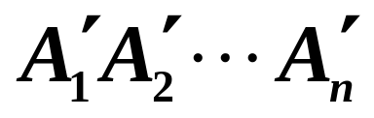
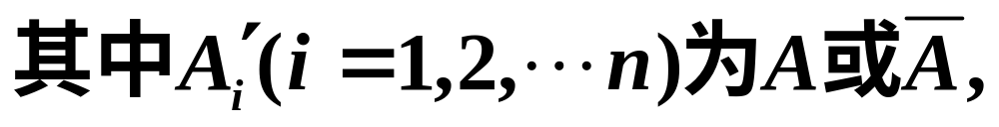

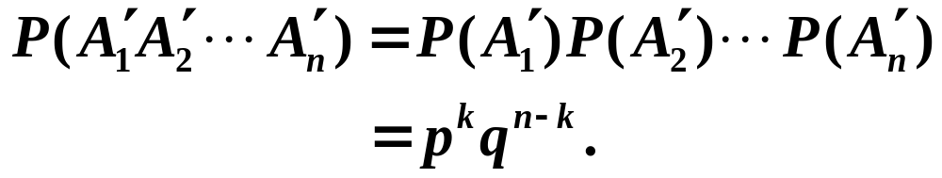
n重Bernoulli 试验中的基本事件及其概率
第二章 随机变量及其分布
在n重Bernoulli 试验中的基本事件为
(
)
(
)
且
P
A
=
p
，
P
A
=
1
−
p
=
q
，则由独立性，
得
返回主目录

Slide 31
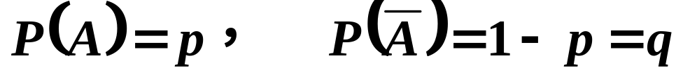
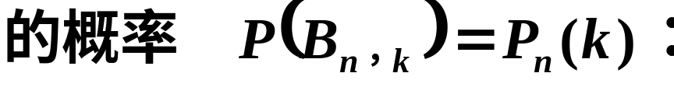

n重Bernoulli 试验中恰好成功k次的概率
n重贝努里概型
设在一次Bernoulli 试验中，
现考虑事件
返回主目录

Slide 32





注意
n重贝努里概型
n重Bernoulli 试验中恰好成功k次的概率
由二项式定理，我们有
返回主目录

Slide 33





二、一些常用的离散型随机变量
第二章 随机变量及其分布
§2离散型随机变量
1) Bernoulli分布
如果随机变量 X 的分布律为
或
则称随机变量 X 服从参数为 p 的 Bernoulli分布．
返回主目录

Slide 34



§2离散型随机变量
第二章 随机变量及其分布
Bernoulli分布也称作 0-1 分布或二点分布．
Bernoulli分布的概率背景
进行一次Bernoulli试验，设：
令：X：在这次Bernoulli试验中事件A发生的次数．
或者说：令
返回主目录

Slide 35
例 6
第二章 随机变量及其分布
§2离散型随机变量
15 件产品中有4件次品，11件正品．从中取出1件
令
X：取出的一件产品中的次品数．则 X 的取值
为 0 或者 1，并且
{
}
11
{
}
4
P
X
=
0
=
，
P
X
=
1
=
15
15
⎛
4
⎞
即：
X
~
b
⎜
1
，
．
⎝
15
⎠
返回主目录

Slide 36


2）二 项 分 布
第二章 随机变量及其分布
§2离散型随机变量
如果随机变量 X 的分布律为
返回主目录

Slide 37




说 明
第二章 随机变量及其分布
§2离散型随机变量
显然，当 n=1 时
二项分布的概率背景
进行n重Bernoulli试验，设在每次试验中
令 X：在这Bernoulli试验中事件A发生的次数．
返回主目录

Slide 38

分布律的验证
第二章 随机变量及其分布
§2离散型随机变量
⑴．由于
0
≤
p
≤
1
以及 n 为自然数，可知
⑵．又由二项式定理，可知
所以
是分布律．
返回主目录

Slide 39



例 7
n重贝努里概型
一大批产品的次品率为0.05，现从中取出10
件．试求下列事件的概率：
B={ 取出的10件产品中恰有4件次品 }
C={ 取出的10件产品中至少有2件次品 }
D={ 取出的10件产品中没有次品 }
解：
取10件产品可看作是 10重Bernoulli试验．
X：取出的10件产品中的次品数．
返回主目录

Slide 40





例 7（续）
n重贝努里概型
所以，
返回主目录

Slide 41


例8
§2离散型随机变量
第二章 随机变量及其分布
一张考卷上有5道选择题，每道题列出4个可能答案，
其中只有一个答案是正确的．某学生靠猜测至少能
答对4道题的概率是多少？
解：每答一道题相当于做一次Bernoulli试验，
则答5道题相当于做5重Bernoulli试验．
返回主目录

Slide 42



例 8（续）
第二章 随机变量及其分布
§2离散型随机变量
所以
返回主目录

Slide 43
第二章 随机变量及其分布
例 9
§2离散型随机变量
设有 80 台同类型的设备，各台工作是相互独立的，发生故障的概率都是 0.01，且一台设备的故障能由一个人处理.考虑两种配备维修工人的方法：
其一，由 4人维护，每人负责 20 台
其二，由 3 人,共同维护 80 台.
试比较这两种方法在设备发生故障时不能及时维修的概率的大小.
返回主目录

Slide 44





第二章 随机变量及其分布
例 9(续)
§2离散型随机变量
解：按第一种方法. 以 X 记 “第 1 人负责的 20 台
中同一时刻发生故障的台数”，则 X ~ b (20，0.01）.
以 A_{i} 表示事件 “第 i 人负责的台中发生故障不能及
时维修”， 则 80 台中发生故障而不能及时维修的概
率为：
返回主目录

Slide 45



§2离散型随机变量
第二章 随机变量及其分布
例 9(续)
按第二种方法. 以 Y 记 80 台
中同一时刻发生故障的台数， 则 Y~ b(80，0.01）.
故 80 台中发生故障而不能及时维修的概率为：
第二种方法中发生故障而不能及时维修的概率小，且维
修工人减少一人。运用概率论讨论国民经济问题，可以
有效地使用人力、物力资源。
返回主目录

Slide 46




例10
§2离散型随机变量
第二章 随机变量及其分布
对同一目标进行射击，设每次射击的命中率均
为0.23，问至少需进行多少次射击，才能使至少命
中一次目标的概率不少于0.95？
解：设需进行n次射击，才能使至少命中一次目标
的概率不少于0.95．
进行n次射击，可看成是一n重Bernoulli试验．
设 X={n次射击中的命中次数}，
{ n次射击至少命中一次目标 }=B
返回主目录

Slide 47








例 10（续）
第二章 随机变量及其分布
§2-2 离散型随机变量
则有
由题意，得
所以，有
取对数，得
所以，有
即至少需进行12次射击，才能使至少命中一次目
标的概率不少于0.95．
返回主目录

Slide 48




二项分布的分布形态
第二章 随机变量及其分布
§2-2 离散型随机变量
返回主目录

Slide 49

二项分布的分布形态
第二章 随机变量及其分布
§2-2离散型随机变量
由此可知，二项分布的分布
先是随着 k 的增大而增大，达到其最大值后再随着
k 的增大而减少．这个使得
返回主目录

Slide 50


第二章 随机变量及其分布
§2-2离散型随机变量
返回主目录

Slide 51

例10
第二章 随机变量及其分布
§2离散型随机变量
对同一目标进行400次独立射击，设每次射击时的命中率均为0.02，
（1）试求400次射击最可能命中几次？：
（2）求至少命中两次目标 的概率。
解：对目标进行400次射击相当于做400重Bernoulli
试验．
令
则
返回主目录

Slide 52
例10（续）
第二章 随机变量及其分布
§2离散型随机变量
因此，最可能射击的命中次数为
=
[
]
=
k
8
.
02
8
0
P{至少命中两次目标}
=
{
≥
}
P
X
2
=
−
{
=
}
−
=
1
P
X
0
P
{
X
1
}
=
1
−
0
.
98
400
−
C
1
(
0
.
02
)(
0
.
98
)
399
400
=
0
.
9972
.
返回主目录

